Slide 1
ガンマ線バースト
米徳大輔 (金沢大学)
GRBの統一モデル
GRB宇宙論プロジェクト
宇宙の一番星(First Star)を目指す
2010/12/04 相対論的宇宙物理学の展開

Slide 2


Slide 3
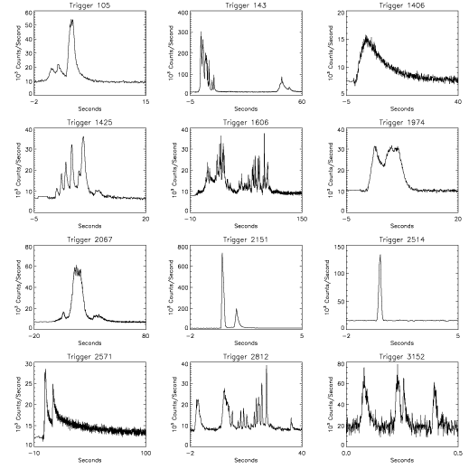
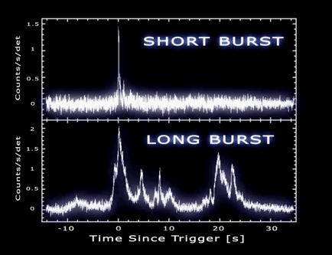
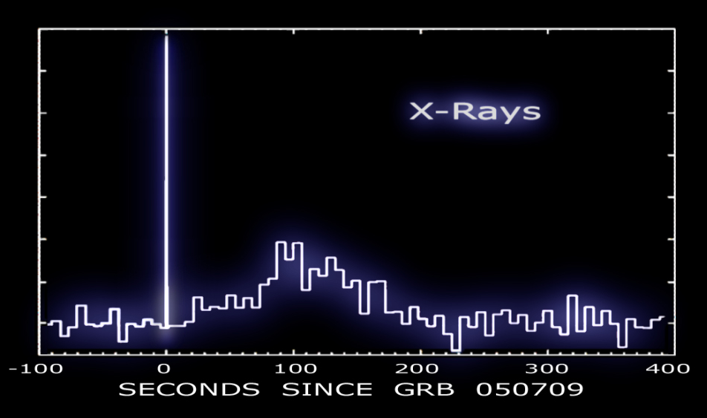
ガンマ線バースト統一モデル

Slide 4
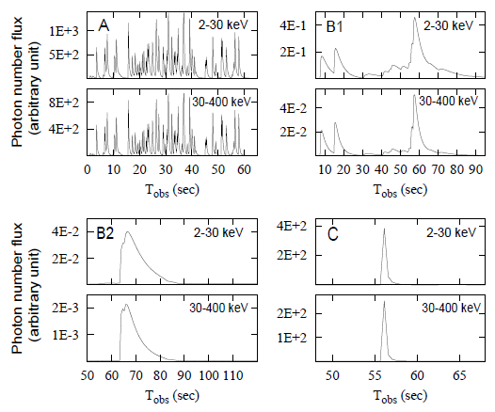
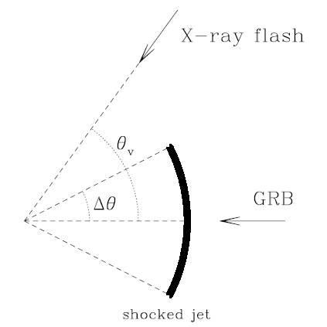
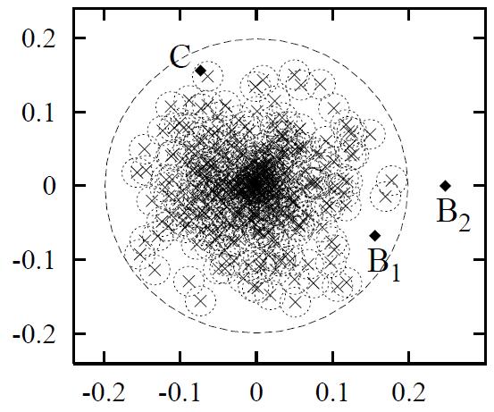
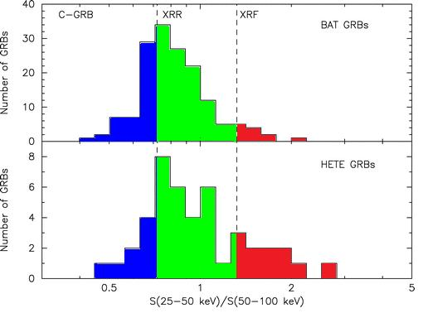
GRB の統一モデル
A
B₁
Sakamoto et al. (2008)
C
A
Angle (rad)
B₂
B₂
C
B₁
Angle (rad)
Yamazaki, Ioka, Nakamura (2002～)
■ ジェットを見込む角度によって GRB, XRF を説明する
■ ジェット内部がパッチ構造を取っている場合、short GRB も説明できる
■ short GRB も、spiky / smooth も作れる

Slide 5
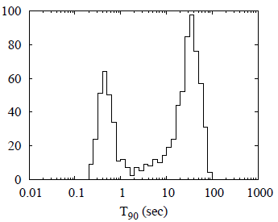
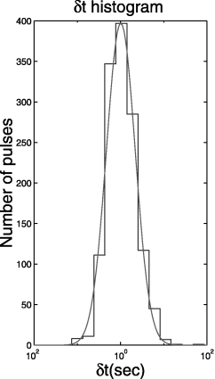
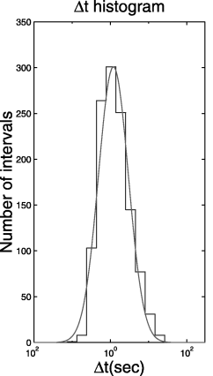
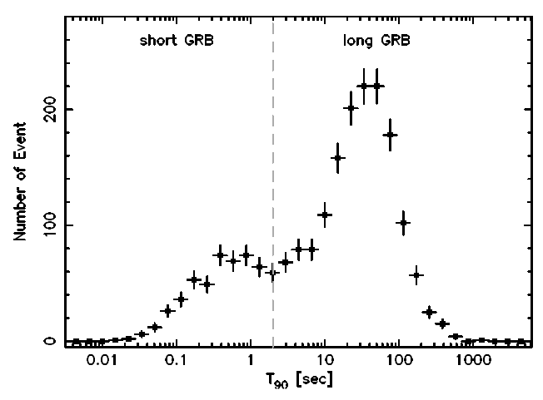
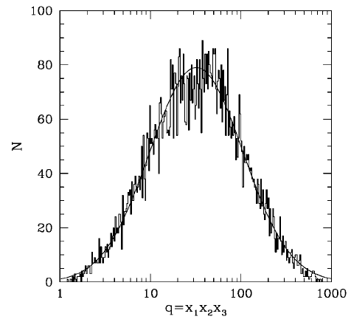
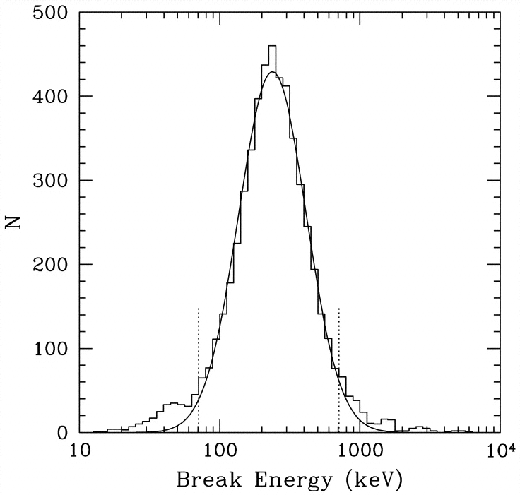
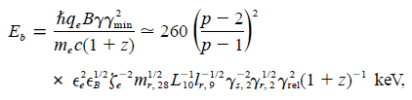
Short GRB
Long GRB
Nakar & Piran (2002)
Toma et al. (2005)
パルス幅
T90
パルス間隔
継続時間 (sec)
Ioka et al. (2002)
Epeak
Q = x₁ x₂ x₃

Slide 6
ガンマ線バースト宇宙論
■ Ep – Luminosity 関係の発見
■ 初期宇宙の GRB 発生率（星形成率）
■ z>2 における宇宙論パラメータの測定

Slide 7
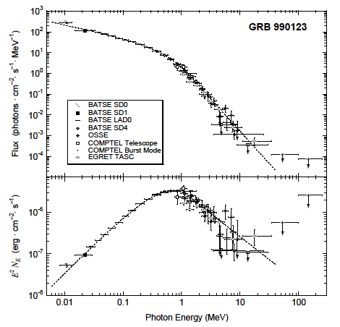
ガンマ線スペクトル
Band et al. 1993
α： 低エネルギー側 index
β： 高エネルギー側 index
E₀：折れ曲がりのエネルギー
∝ E^{α}
Briggs et al. 2000
スペクトルは非熱的放射
∝ E^{β}
加速された高エネルギー電子による
シンクロトロン放射だろう…
νF_{ν}
νF_{ν}スペクトルに極値が存在する。
ピークエネルギー (Ep)
ピークエネルギー (Epeak)

Slide 8
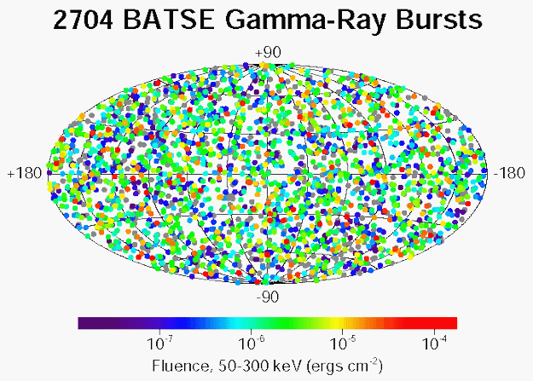
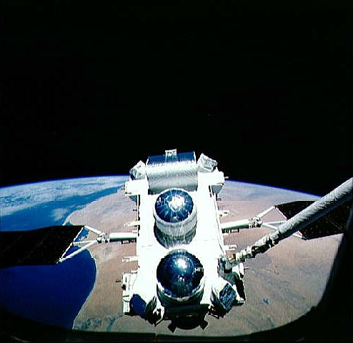
CGRO 衛星
BATSE 検出器は2704例もの GRB を検出していたが、
赤方偏移が同定されたのは 12 例のみ。
これらは何処から来るのか？

Slide 9
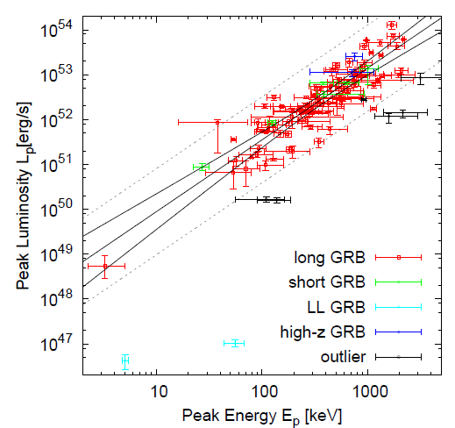
Ep – Luminosity 関係
101 GRBs
Yonetoku et al. (2004)
Yonetoku et al. (2010)
16 GRBs
z = 8.2
C.C. = 0.95
C.P = 5.3×10 ⁻⁹
Y04
Y10

Slide 10
Ep – Luminosity Relation の解釈
● 相対論的アウトフローのエネルギー注入:
L_{int} [ erg/sec ]
● 運動エネルギー → 放射エネルギーの効率 :
L_{γ}= ε_{e} L_{int}
m_{p}
● 加速電子の最小エネルギー :
γ_{m} = ε_{e}
(Γ’ －1)
m_{e}
B²
● equipartition 時の磁場 :
L_{B} = ε_{B} L_{int} = 4πR² cΓ²
8π
シンクロトロン放射でのピークエネルギー
eB
1/2
Ep ～ hν_{m} ～ h
γ_{m}²Γ
∝ (Γ’－1)²ε_{e}^{3/2} ε_{B}^{1/2} R^{－1} L_{γ}
2πm_{e} c

Slide 11
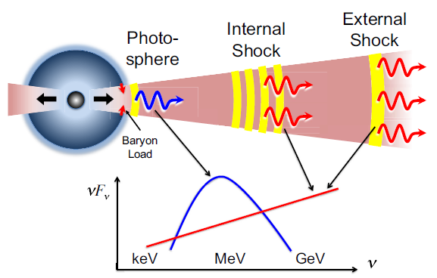
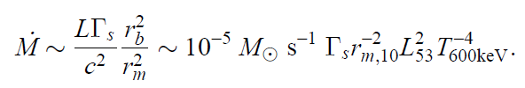
(rm)
Ioka (2010)
T ～ Epeak

Slide 12
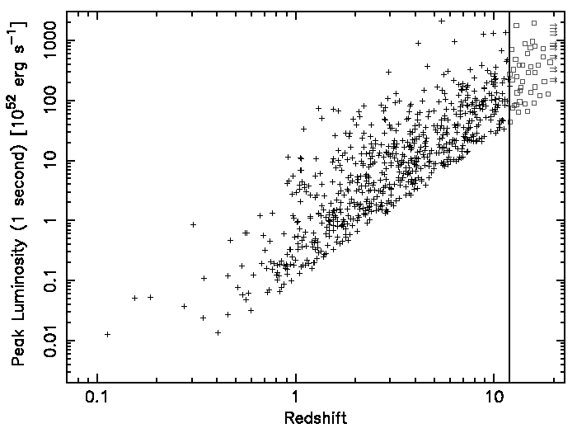
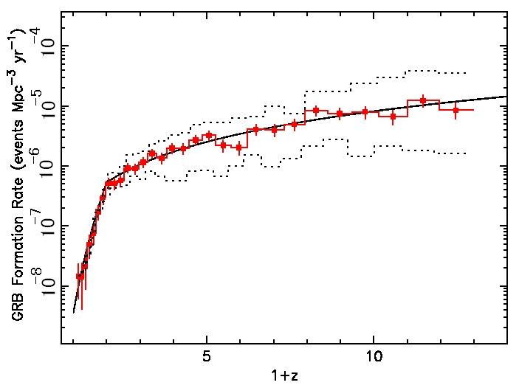
GRBの赤方偏移分布
Ep – L 関係から距離の推定
Y04
Flux Limit (2e-7 erg/cm²/s)
GRB Formation Rate
BATSE 検出器で捉えたイベントのうち、
F > 2×10^{–7} erg/cm²/s のもの
約700例のスペクトル解析
z =12
GRB Rate は
z = 1 に向けて急激に増加、
より遠方でもフラット or 緩やかに上昇
Yonetoku et al. 2004

Slide 13
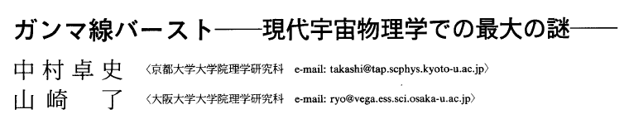
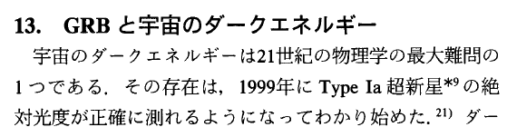
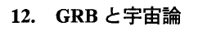
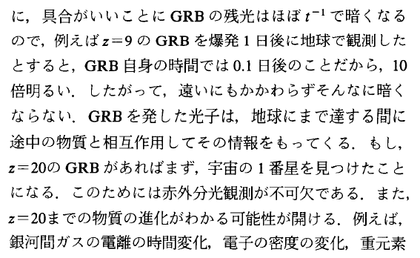
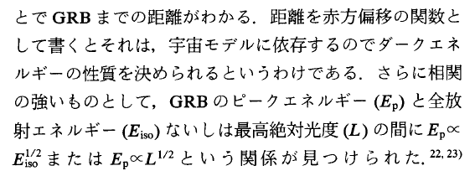
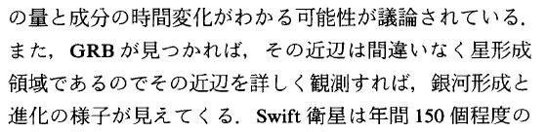
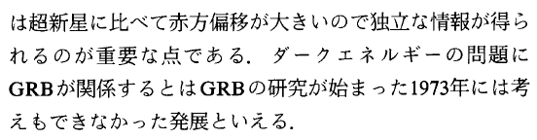
物理学会誌2005年4月号

Slide 14
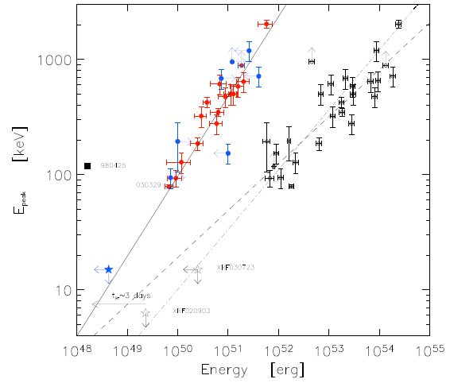
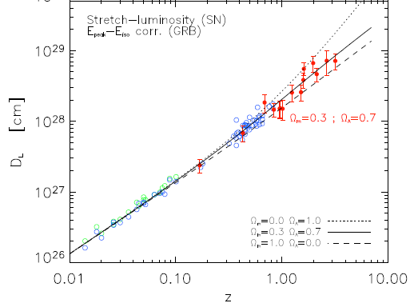
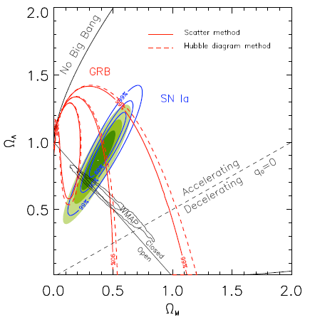




Ghirlanda et al. (2004a)
Ghirlanda et al. (2004b)
Eγ = E_{iso} (1-cosθ)
with (Ω_{m}, Ω_{Λ}) = (0.3, 0.7)

Slide 15
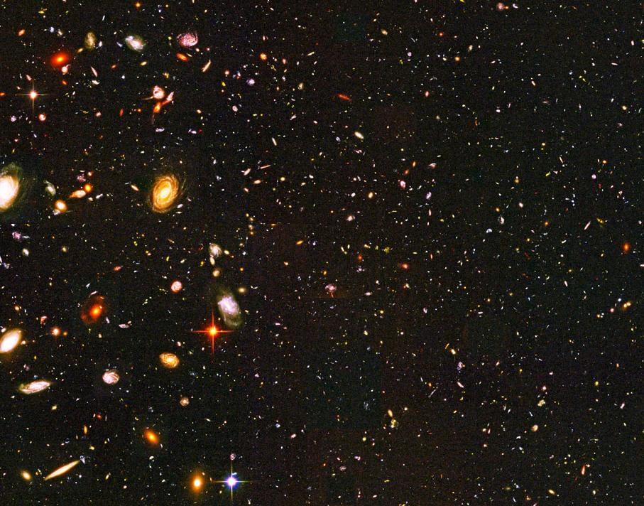
「赤方偏移」 と 「天体までの距離」 の関係は
宇宙の膨張の歴史を物語る
(130億光年)
ビッグバン直後の初期宇宙
ガンマ線バースト
z = 8.2
Ia 型超新星爆発
(90億光年)
銀河の回転速度－光度関係
（Tully-Fisher 関係）
セファイド変光星
恒星のHR図
(137億光年)
三角測量
L ≡ 4πd_{L}² F

Slide 16

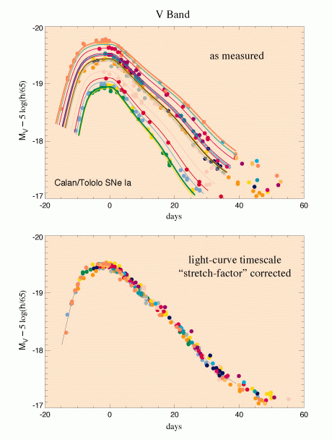
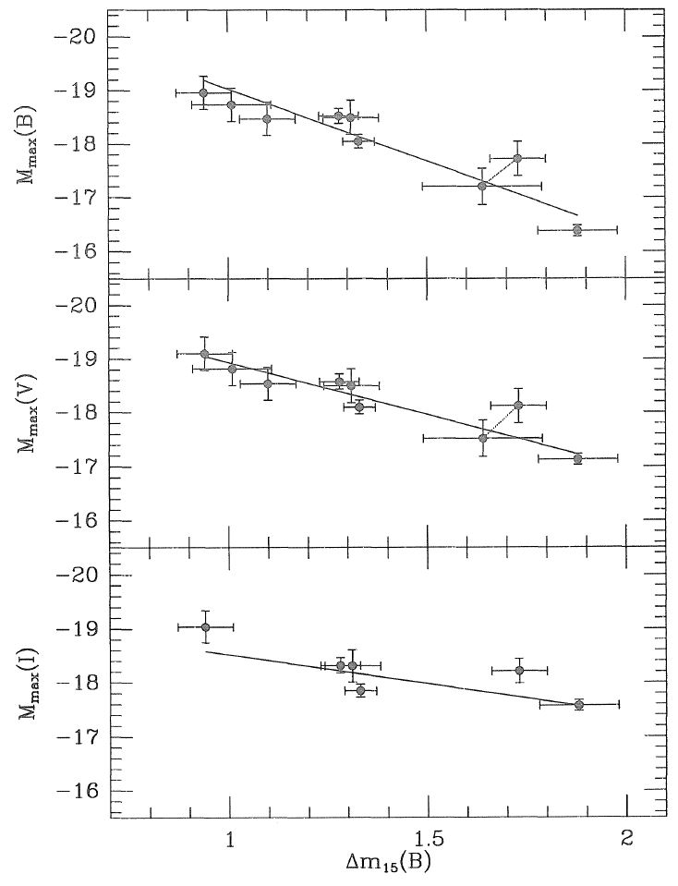
Ia 型超新星
(1993)
±0.8mag
±0.6mag
±0.5mag

Slide 17
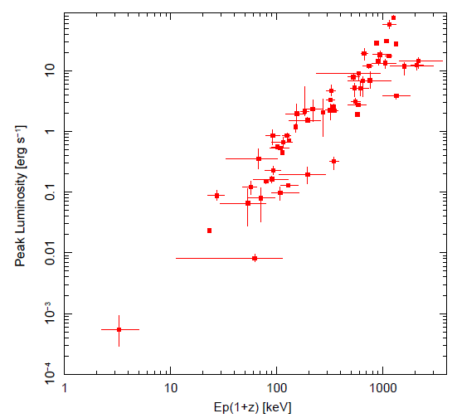
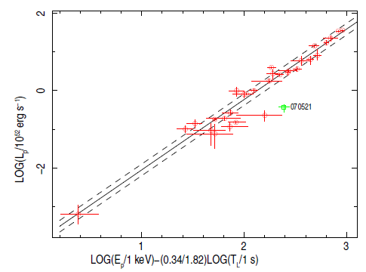

GRB の Fundamental Plane
Tsutsui et al. (2008)
30 GRBs (z < 1.62)
Peak Luminosity [erg s⁻¹]
χ² = 26.9 (27 dof)
C.C. = 0.971
σ_{sys} = 0.15
Ep (1+z) [keV]
第 3 のパラメータ luminosity time : T_{L} ≡ E_{iso}/L_{p} の導入
系統誤差が大きく改善。統計誤差 (~ 10%) のみで記述が可能かもしれない。

Slide 18
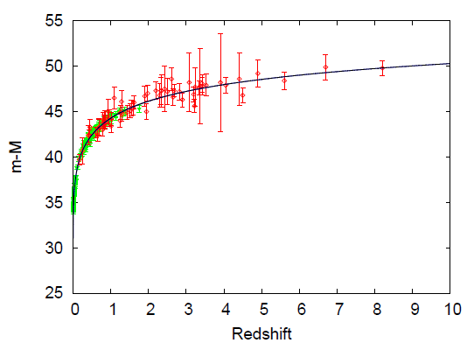
Tsutsui et al. (2009, 2010)
GRB
キャリブレーション
z = 1.755
z = 8.2
Distance Modulus (m – M)
GRB
New Result
z > 1.755
Ia 型
超新星
Hubble Diagram
z = 1.755

Slide 19
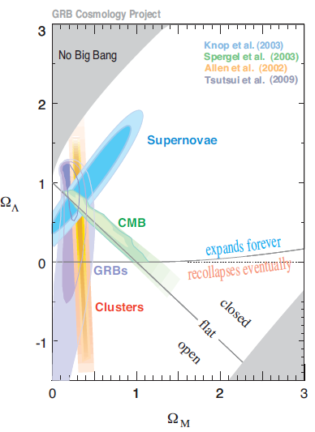
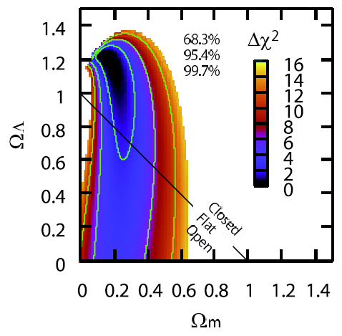
+0.11
-0.09
+0.09
-0.11
(Ω_{m} , Ω_{Λ}) =
(0.24 , 0.76 )
(flat universe を仮定)
世界で初めて z > 2 におけるダークエネルギー量を測定した。
誤差の範囲で WMAP, SN Ia の測定結果と同値。

Slide 20
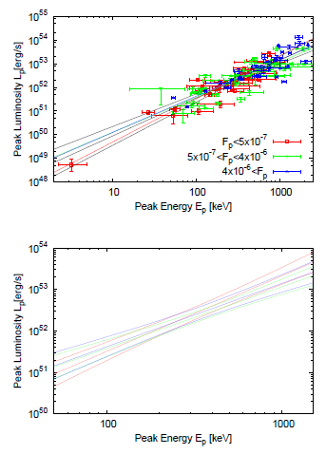
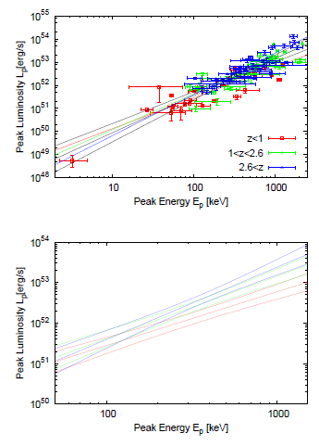
Yonetoku et al. (2010)
Flux dependence
Redshift dependence

Slide 21
GUNDAM
Gamma-ray burst for UNravelling Dark Ages Mission
PATHFINDER
米徳大輔, 村上敏夫 (金沢大学),
谷森達, 黒澤俊介 (京都大学),
沖田博文 (東北大学),
郡司修一 (山形大学),
筒井亮, 中村卓史, 井上進 (京都大学),
戸谷友則 (京都大学)
高橋慶太郎 (名古屋大学),
井岡邦仁, 水田晃, 川中宣太 (KEK)
中島正裕 (東京大学),
松浦周二, 坂井真一郎 (ISAS/JAXA)

Slide 22
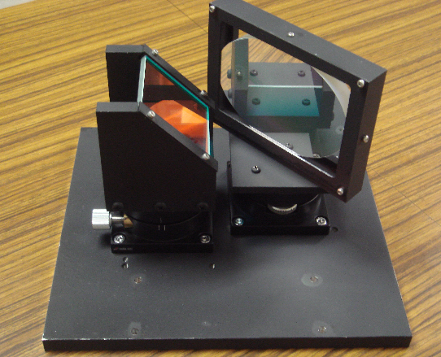
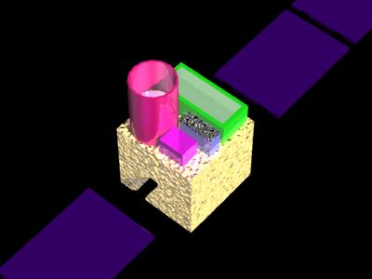
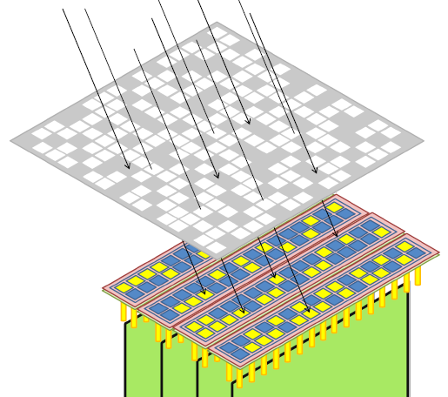
GUNDAM – PATHFINDER
(小型科学衛星)
・ GRB 検出器 + 45cm 近赤外線望遠鏡
・ 数keV ～数100 keV のγ線イメージセンサー
Optical
Long λ
NIR Camera
(0.8 – 1.7 um)
45cm 望遠鏡
可視光 400 – 1000 nm
近赤外線 1.0 – 1.7μm
Optical
Short λ
Ray from Telescope
Pb or W
Coded mask
GRBスペクトロメータ
X 線コーデッドマスク検出器
または
電子追跡型コンプトンカメラ
80cm x 40cm 程度
CdTe
検出器アレイ
Ep を 5% の精度で測定できる
ガンマ線スペクトロメータで GRB 宇宙論を展開

Slide 23
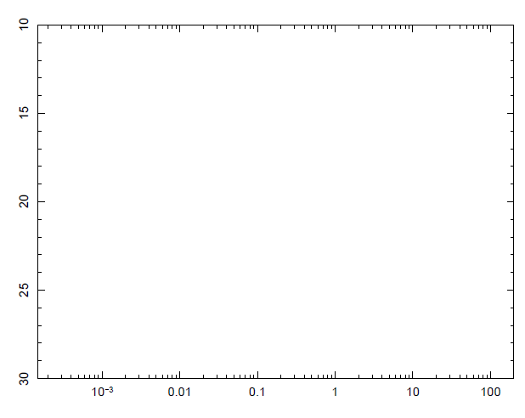
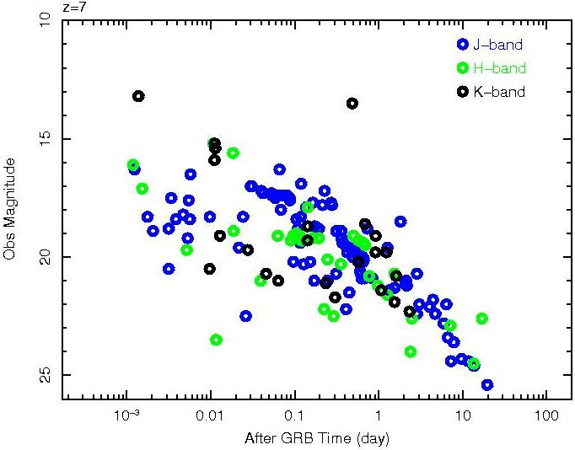
z = 7 ～ 8 程度の予想等級
J-band
UKIRT
K
Gemini
J, H
H-band
Okayama
1.88m : J
K-band
GROND
2.2m : J,H,K
GROND
Upper limit
J,H,K
Magnitude (Vega)
21
Spitzer 3.6um
23
090423
(z = 8.2)
15分
3時間
Time [Day]

Slide 24
まとめ
理論、観測の両面で GRB コミュニティーを
盛り上げていただいています。
■ GRB 統一モデルの構築
■ GRB 宇宙論プロジェクトの推進
■ 将来の GRB 観測計画

